Slide 1
信息隐藏实验三 数字水印

Slide 2
实验内容
一、W-SVD数字水印
1.1 图像小波变换
1.2 W-SVD 水印生成及嵌入
1.3 W-SVD 水印检测
二、Stirmark水印性能评测
2.1 Stirmark 工具使用
2.2 使用Stirmark对W-SVD水印算法性能进行分析

Slide 3
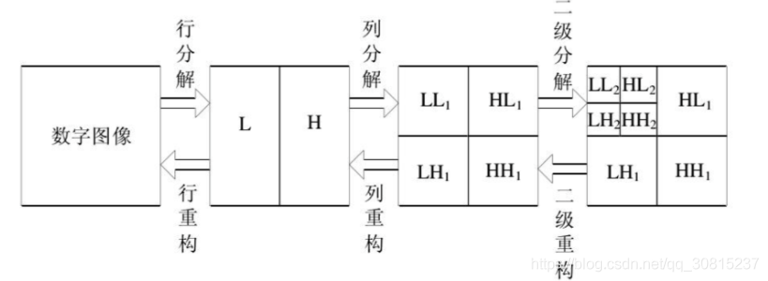
1.1 图像小波变换
水平高频和垂直低频
低频
水平低频
水平高频
高频
水平低频和垂直高频

Slide 4
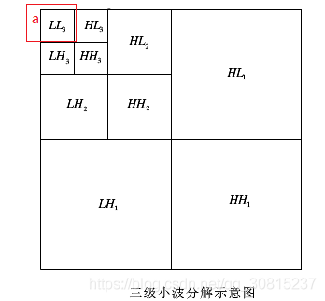
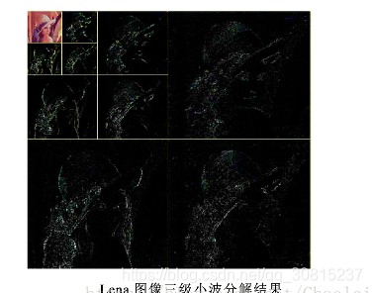
1.1 图像小波变换
MATLAB相关函数：
[C,S]=wavedec2(X,N,'wname')
%对图像X用wname小波基函数实现N层分解
CA = appcoef2(C,S,'wname',N)
% C、S为wavedec2函数得到的参数，CA为得到的低频系数矩阵
watermarked_image = waverec2(C,S,wavelet)%图像重构

Slide 5
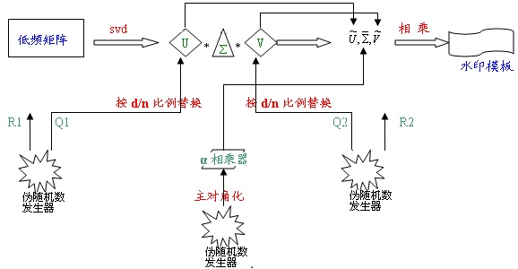

1.2 W-SVD数字水印算法——生成嵌入
数学原理：
对任意矩阵$CA$，都可以做奇异值（单值）分解：$CA=U∙Σ∙V^{T}$
$U,V$是正交矩阵（$UU^{T}=VV^{T}=I$），$Σ$是对角矩阵（除主对角线外元素为0）
水印模板生成策略：
（1）对图像做小波分解得到低频系数$LL$，对其做单值分解$LL=U∙Σ∙V^{T}$
（2）用伪随机序列生成两个正交矩阵，用其后d列替换$U,V$的后d列，得到$\tilde{U}, \tilde{V}$
（3）水印模板$waterLL=\tilde{U}∙(αΣ)∙\tilde{V}$

Slide 6
1.2 W-SVD数字水印算法—生成嵌入
W-SVD水印生成与嵌入的实现：
提取待加水印图像（1层）的低频小波系数并归一化：
>>data =%ReadImageSingle;
>>CA=appcoef2(C,S,wavelet,level);
>>[M, N]=size(CA);
>>CAmin=min(CA);
>>CAmax=max(CA);
>>CA=(1/(CAmax-CAmin))*(CA-CAmin);
矩阵svd变换，提取其特征：
>>[U,sigma,V]=svd(CA);
计算水印容量参数 d/n：
>>d=max(size(CA));
>>np=round(d*0.8); %d/n=0.8

Slide 7
1.2 W-SVD数字水印算法—生成嵌入
使用噪声模板替换：
>>(rand(‘seed’,seed); %seed自取
>>M_V=rand(d,np)-0.5;
>>[Q_V,R_V]=qr(M_V,0); %Q_V是一个随机正交阵
>>M_U=rand(d,np)-0.5;
>>[Q_U,R_U]=qr(M_U,0); %Q_U是一个随机正交阵
>>V(:,d-np+1:d)=Q_V(:,1:np);
>>U(:,d-np+1:d)=Q_U(:,1:np);
>>sigma_tilda=alpha*flipud(sort(rand(d,1)));
%生成随机对角矩阵，alpha自取
生成水印模板：
>>watermark=U*diag(sigma_tilda,0)*V’;

Slide 8
1.2 W-SVD数字水印算法——生成嵌入
嵌入水印并调整系数到合适范围：
>>CA_tilda=CA+watermark;
>>over1=find(CA_tilda>1);
>>below0=find(CA_tilda<0);
>>CA_tilda(over1)=1;
>>CA_tilda(below0)=0; %调整系数
>>CA_tilda=(CAmax-CAmin)*CA_tilda+CAmin;
重构图像:
>>CA_tilda=reshape(CA_tilda,1, Size(1,1)*Size(1,2));
>> Coefficient(1,1: Size(1,1)* Size(1,2))=CA_tilda;
>>watermarkimage=waverec2(Coefficient,Size,wavelet);
%将data及watermarkimage显示在屏幕上

Slide 9
1.3 W-SVD数字水印算法—水印检测
水印检测原理：
数字水印一般是一种具有特定性质但不具备可读性的随机信号，所以不能采取“提取”的方式加以识别。我们采用检测的手段。
利用原始图像生成一个理论上存在的水印模板（原始水印），从待检测图像中提取可能存在的水印模板（待测水印），计算两者的相关性。
当两者高度相关时，待测图像含有水印；反之检测不出水印。

Slide 10
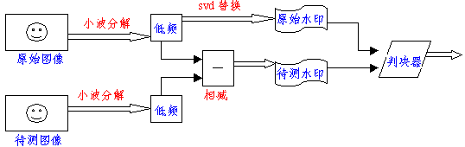
1.3 W-SVD数字水印算法—水印检测
水印检测策略：
（1）给原始图像加水印并提取加有水印的小波低频系数A。
（2）提取待测图像的小波低频系数B。
（3）提取原始图像的小波低频系数C。
（4）生成原始水印（A-C）和待测水印（B-C）。
（5）计算相关性值。

Slide 11
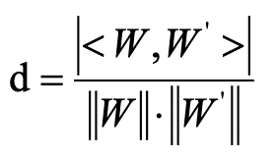
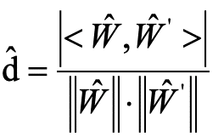
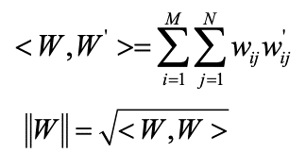
1.3 W-SVD数字水印算法——水印检测
计算相关性的方法：
常规检测直接相关性值d： DCT域相关性值d^：
对于常规检测直接相关性值，w和w’表示原始水印和待测水印；对于DCT域相关性， w和w’表示原始水印和待测水印的DCT系数。M和N为水印模板大小。
当待测图像确有水印时，两种相关性值均为1，实际上由于信号在变换、传输过程中收到影响而达不到。
该检测方法的重点是阈值的选取。当检测阈值选取过大时，就会造成漏警概率过大；而当检测阈值选取过小时，就会造成虚警概率过大。
虚警错误：将没有水印的图像判定为有水印
漏警错误：将有水印的图像判定为无水印。

Slide 12
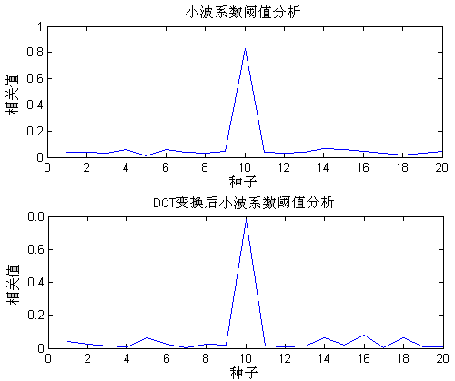
1.3 W-SVD数字水印算法——水印检测
“种子-相关性值”SC图

Slide 13
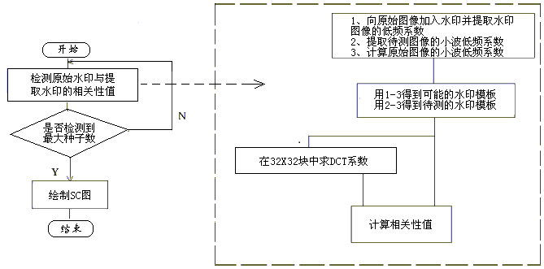
1.3 W-SVD数字水印算法——水印检测
水印检测流程

Slide 14
2.1 Stirmark的使用
Stirmark是一个检测水印算法鲁棒性的攻击工具。做法是：给定嵌入水印的图像，Stirmark生成一定数量的修改图像，这些被修改的图像被用来验证水印是否能被检测出。
攻击手段：线性滤波、非线性滤波、剪切/拼接攻击、同步性破坏攻击等。
使用方法：
（1）打开Media文件夹，有两个子文件夹Input和Output。
（2）将待检测的图像放入\Media\Input\Images\Set1中。
（3）双击\Bin\Benchmark中的StirMark Benchmark.exe（主程序），程序自动运行，将待测图像的各种检测结果图像放入\Media\Onput\Images\Set1中。

Slide 15
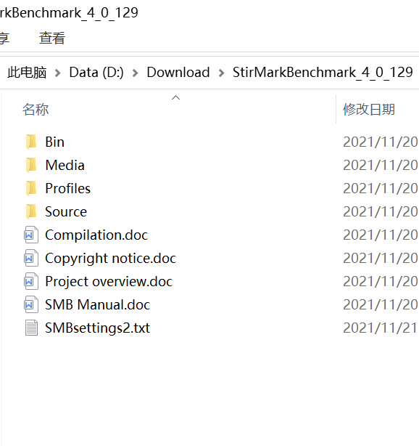
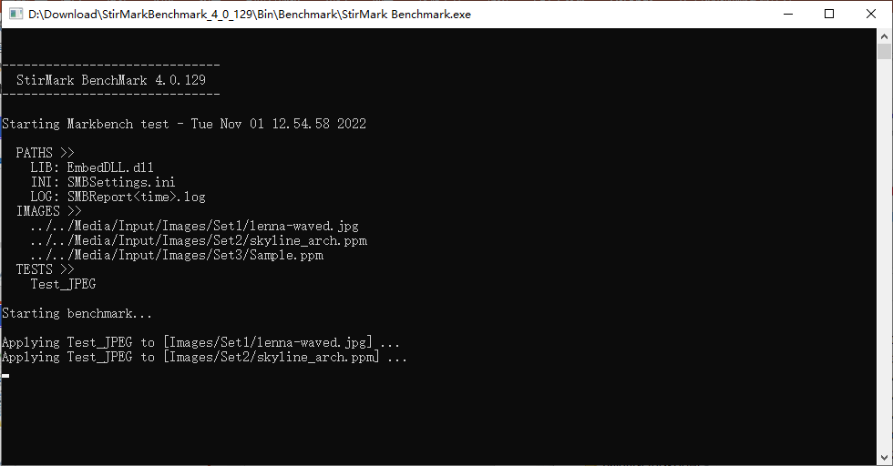
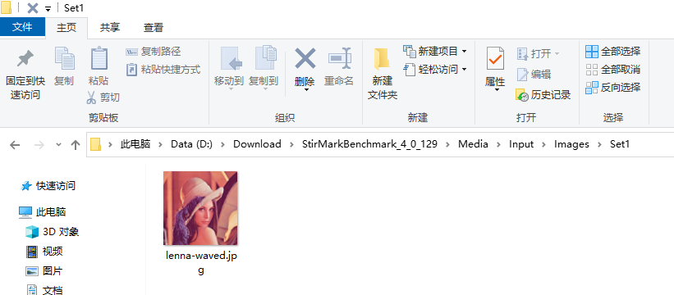
2.1 Stirmark的使用

Slide 16
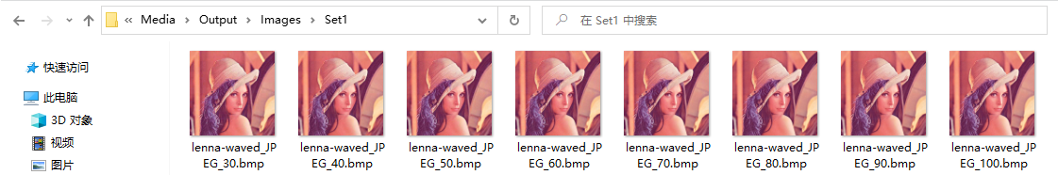
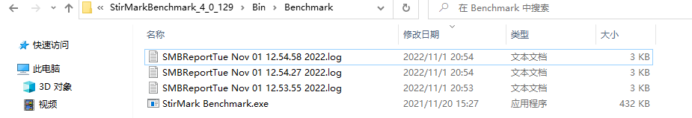
2.1 Stirmark的使用
攻击结果命名：原始图_操作类型_参数
Bin\Benchmark文件夹下生成的log日志文件记录了详细的攻击策略信息。

Slide 17
2.2 W-SVD水印算法性能评测
使用stirmark对加有水印的图像进行攻击，包括：
至少3个JPEG压缩(Test_JPEG)
至少3个加噪(Test_AddNoise)
至少2个中值滤波(Test_MEDIAN)
分析不同算法参数对水印性能的影响 ：
①α
②d/n
③使用的小波
④小波分解的尺度
⑤随机数种子

Slide 18
实验要求
课堂检查
W-SVD数字水印的嵌入算法与检测算法。
实验报告
W-SVD数字水印的嵌入算法与检测算法；
使用stirmark攻击嵌入W-SVD水印的图片，对攻击后的图片进行水印检测，评价水印算法的鲁棒性；
分析不同算法参数情况对水印性能的影响

